Slide 1

Android praksa - ITS
Dan 2 (od 8)

Slide 2

Domaći?
Jeste li upalili Android Studio posle časa?
Šta ste probali?
Neki problemi?

Slide 3
Ciljevi dana
Koncept View-a
Tipovi layout-a
Tranzicija iz Aktivnosti

Slide 4
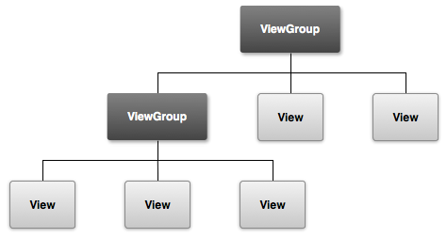
Hijerarhija grafičkih elemenata
Drvo

Slide 5
ViewGroup elementi
Kontejneri ostalih elemanata
LinearLayout
Vertical
Horizontal
RelativeLayout
Elementi mogu biti vezani za druge elemente
FrameLayout
Nabacivanje elemenata

Slide 6
Context
Upotreba na sve strane
Laički, kontekst pomaže objektima da znaju gde se nalaze
Korišćenje
Kod kreiranja objekata, naročito View-ova
Za pristup resursima
Pristup komponentama
Notes:
Single Screen that user can manipulate
Background process, no interface
Manages shared set of app data
Responds to system broadcasts

Slide 7
Tranzicija izmedju aktivnosti
Intent
Namera
Parametri
Context
NextActivity.class
Prosledjivanje parametera
putExtra
Bundle
Notes:
Single Screen that user can manipulate
Background process, no interface
Manages shared set of app data
Responds to system broadcasts

Slide 8
Android Projekat
Struktura
Android Manifest
Java klase
Aktivnosti
MainActivity
...
Resursi
Slike, stringovi, vrednosti, layout-i
Gradle skripte
Pregled →

Slide 9
Komponente aplikacije
Aktivnost
Servis
Content Provider
Broadcast receiver
Notes:
Single Screen that user can manipulate
Background process, no interface
Manages shared set of app data
Responds to system broadcasts

Slide 10
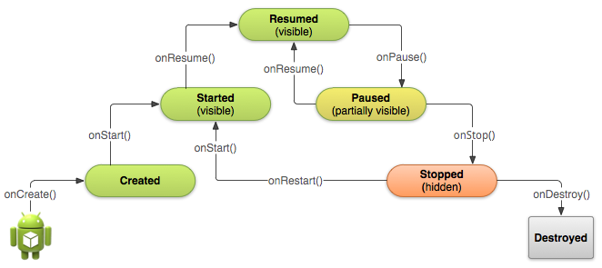
Aktivnost

Slide 11
Hvala na pažnji!
Probajte da ...
Info
Biblija - https://developer.android.com/
PPT + Source code na - https://github.com/SimpleSmiki/ITSAndroidPraksa
Slobodno donesite svoje uredjaje i testirajte na njima
Vidimo se u utorak :)

